Slide 1
Chương 3: PHƯƠNG PHÁP TỌA ĐỘ TRONG MẶT PHẲNG
BÀI 1: PHƯƠNG TRÌNH ĐƯỜNG THẲNG (tiết 1)
I
VECTƠ CHỈ PHƯƠNG CỦA ĐƯỜNG THẲNG
II
PHƯƠNG TRÌNH THAM SỐ CỦA ĐƯỜNG THẲNG
III
VECTƠ PHÁP TUYẾN CỦA ĐƯỜNG THẲNG
IV
PHƯƠNG TRÌNH TỔNG QUÁT CỦA ĐƯỜNG THẲNG
V
VỊ TRÍ TƯƠNG ĐỐI CỦA HAI ĐƯỜNG THẲNG
VI
GÓC GIỮA HAI ĐƯỜNG THẲNG
VII
CÔNG THỨC TÍNH KHOẢNG CÁCH TỪ MỘT ĐIỂM ĐẾN MỘT ĐƯỜNG THẲNG

Slide 2


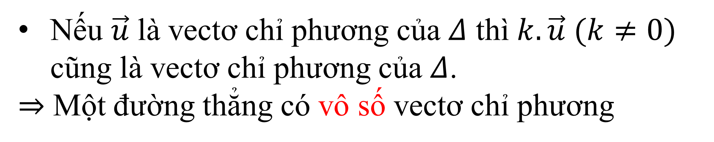

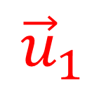
I
VECTƠ CHỈ PHƯƠNG CỦA ĐƯỜNG THẲNG
Định nghĩa
Vectơ $\vec{u}$ được gọi là Vectơ chỉ phương của đường thẳng $Δ$ nếu $\vec{u}≠0$và giá của $\vec{u}$ song song hoặc trùng với $Δ$.
Nhận xét
$${\vec{u}}_{1}$$
Nếu $\vec{u}$ là vectơ chỉ phương của $Δ$ thì $k.\vec{u}$ $(k≠0)$ cũng là vectơ chỉ phương của $Δ$.
$⇒$ Một đường thẳng có vô số vectơ chỉ phương
$${\vec{u}}_{2}$$
$$∆$$
Một đường thẳng hoàn toàn xác định nếu biết một điểm và một vectơ chỉ phương của đường thẳng đó.
$${\vec{u}}_{3}$$
Notes:
Note: hiệu ứng xuất hiện…

Slide 3
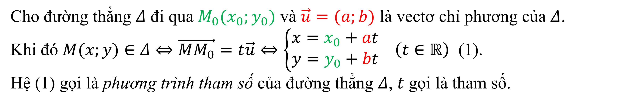
II
PHƯƠNG TRÌNH THAM SỐ CỦA ĐƯỜNG THẲNG
1
Định nghĩa
Định nghĩa
Cho đường thẳng $Δ$ đi qua $M_{0}(x_{0};y_{0})$ và $\vec{u}=(a;b)$ là vectơ chỉ phương của $Δ$.
Khi đó $M(x;y)∈Δ⇔\vec{MM_{0}}=t\vec{u}⇔\left\{\begin{aligned}&x=x_{0}+at \\ &y=y_{0}+bt\end{aligned}\right. \left(t∈ℝ\right)$ (1).
Hệ (1) gọi là phương trình tham số của đường thẳng $Δ$, $t$ gọi là tham số.
Nhận xét
Cho $Δ$ có phương trình tham số là (1), khi đó $A∈Δ⇔A\left(x_{0}+at;y_{0}+bt\right)$.
Cho $t$ một giá trị cụ thể thì ta xác định được một điểm trên $Δ$.
Notes:
Note: hiệu ứng xuất hiện…

Slide 4
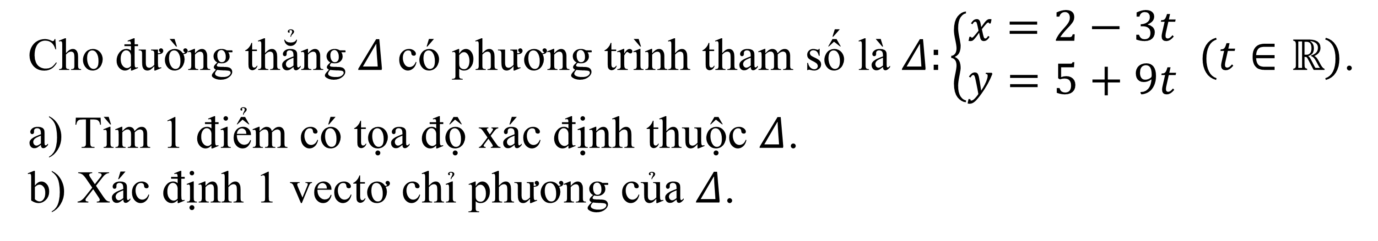
II
PHƯƠNG TRÌNH THAM SỐ CỦA ĐƯỜNG THẲNG
1
Định nghĩa
Ví dụ 1
Cho đường thẳng $Δ$ có phương trình tham số là $Δ:\left\{\begin{aligned}x=2−3t \\ y=5+9t\end{aligned} (t∈ℝ)\text{.}\right.$
a) Tìm 1 điểm có tọa độ xác định thuộc $Δ$.
b) Xác định 1 vectơ chỉ phương của $Δ$.
Bài giải
a) Cho t = 0. Ta được điểm $M(2;5)∈Δ$.
b) $Δ$ có 1 vectơ chỉ phương là $\vec{u}=(−3;9)$.
Notes:
Note: hiệu ứng xuất hiện…

Slide 5
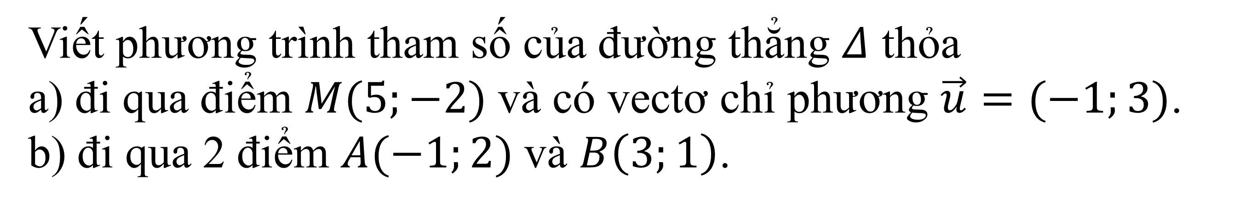
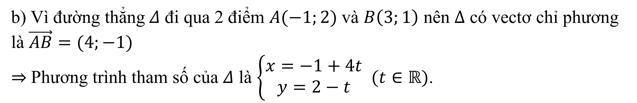
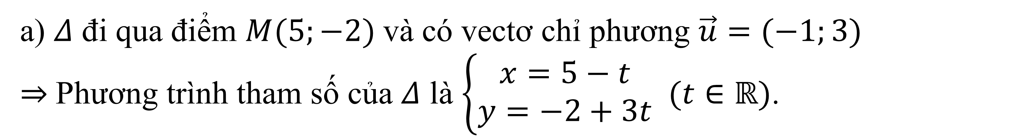
II
PHƯƠNG TRÌNH THAM SỐ CỦA ĐƯỜNG THẲNG
1
Định nghĩa
Ví dụ 2
Viết phương trình tham số của đường thẳng $Δ$ thỏa
a) đi qua điểm $M(5;−2)$và có vectơ chỉ phương $\vec{u}=(−1;3)$.
b) đi qua 2 điểm $A(−1;2)$và $B\left(3;1\right)$.
Bài giải
a) $Δ$ đi qua điểm $M(5;−2)$và có vectơ chỉ phương $\vec{u}=(−1;3)$
$⇒$Phương trình tham số của $Δ$ là $\left\{\begin{aligned}x=5−t \\ y=−2+3t\end{aligned}\right.$ $(t∈ℝ)$.
b) Vì đường thẳng $Δ$ đi qua 2 điểm $A(−1;2)$và $B\left(3;1\right)$ nên $∆$ có vectơ chỉ phương là $\vec{AB}=(4;−1)$
$⇒$Phương trình tham số của $Δ$ là $\left\{\begin{aligned}x=−1+4t \\ y=2−t\end{aligned}\right.$ $(t∈ℝ)$.
Notes:
Note: hiệu ứng xuất hiện…

Slide 6
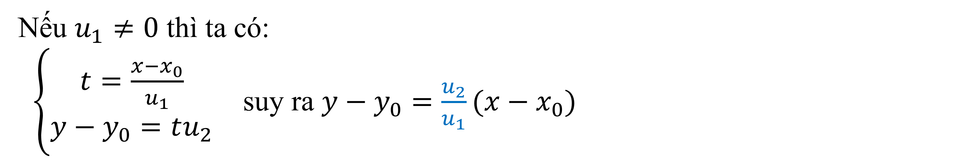
II
PHƯƠNG TRÌNH THAM SỐ CỦA ĐƯỜNG THẲNG
2
Liên hệ giữa Vectơ chỉ phương và hệ số góc của đường thẳng
Cho đường thẳng $Δ$có phương trình tham số $Δ:\left\{\begin{aligned}x=tu_{1}+x_{0} \\ y=tu_{2}+y_{0}\end{aligned}\right.(t∈ℝ)$.
Nếu $u_{1}≠0$ thì ta có:
$\left\{\begin{aligned}t=\frac{x−x_{0}}{u_{1}} \\ y−y_{0}=tu_{2}\end{aligned}\right.$ suy ra $y−y_{0}=\frac{u_{2}}{u_{1}}(x−x_{0})$
Đặt $k=\frac{u_{2}}{u_{1}}.$Ta được $y−y_{0}=k.(x−x_{0})$.
Như vậy đt $Δ$có vectơ chỉ phương là $\vec{u}=\left(u_{1};u_{2}\right)$ thì $Δ$ có hệ số góc $k=\frac{u_{2}}{u_{1}}$.
Notes:
Note: hiệu ứng xuất hiện…

Slide 7
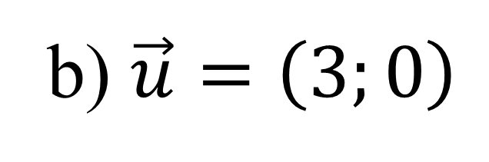
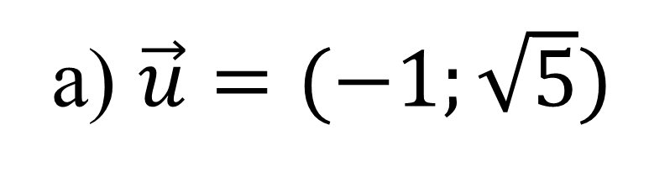
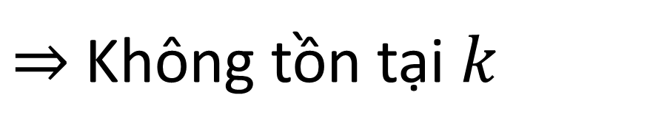
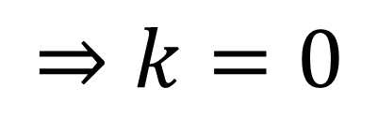
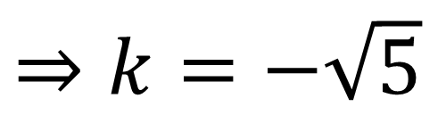
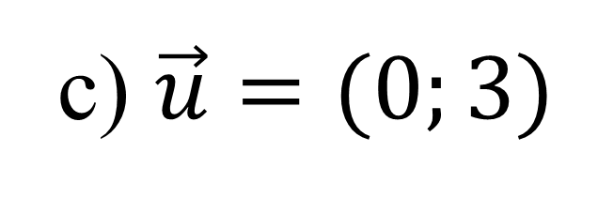
II
PHƯƠNG TRÌNH THAM SỐ CỦA ĐƯỜNG THẲNG
2
Liên hệ giữa Vectơ chỉ phương và hệ số góc của đường thẳng
Ví dụ 3
Tính hệ số góc của đường thẳng $Δ$ có Vectơ chỉ phương là
a) $\vec{u}=(−1;\sqrt{5})$
$⇒k=−\sqrt{5}$
b) $\vec{u}=\left(3;0\right)$
$$⇒k=0$$
c) $\vec{u}=(0;3)$
$⇒$ Không tồn tại $k$
Notes:
Note: hiệu ứng xuất hiện…

Slide 8
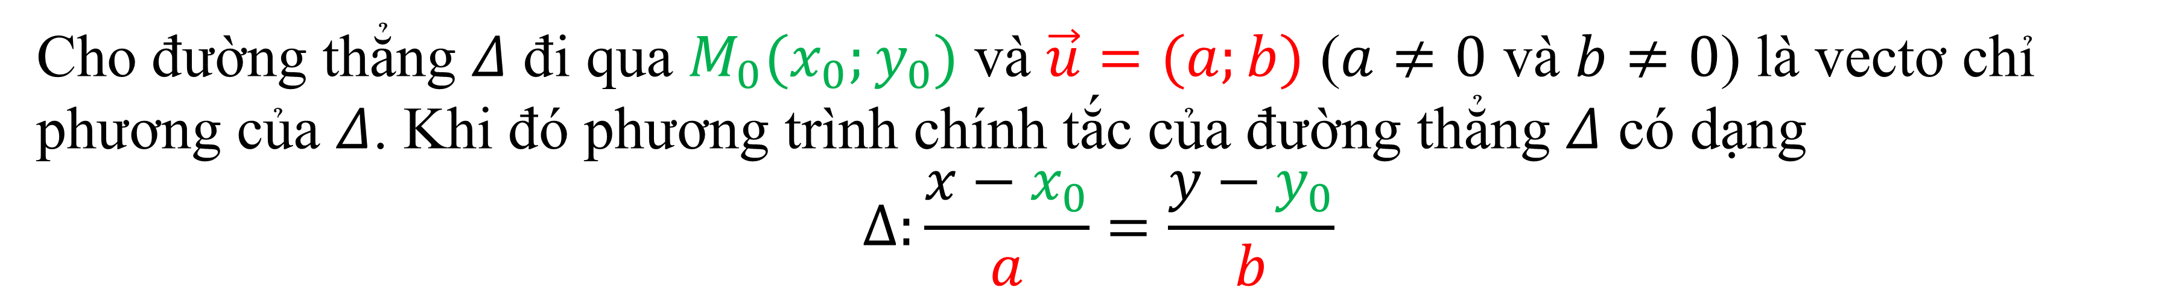
II
PHƯƠNG TRÌNH THAM SỐ CỦA ĐƯỜNG THẲNG
3
Phương trình chính tắc của đường thẳng
Định nghĩa
Cho đường thẳng $Δ$ đi qua $M_{0}(x_{0};y_{0})$ và $\vec{u}=(a;b)$ ($a≠0$ và $b≠0$) là vectơ chỉ phương của $Δ$. Khi đó phương trình chính tắc của đường thẳng $Δ$ có dạng
$$Δ:\frac{x−x_{0}}{a}=\frac{y−y_{0}}{b}$$
Chú ý
Trong trường hợp $a=0$ hoặc $b=0$ thì đường thẳng không có phương trình chính tắc.
Notes:
Note: hiệu ứng xuất hiện…

Slide 9
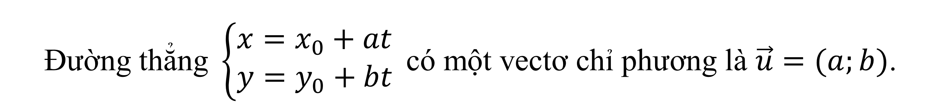




II
PHƯƠNG TRÌNH THAM SỐ CỦA ĐƯỜNG THẲNG
3
Câu hỏi trắc nghiệm
Câu 1
Một vectơ chỉ phương của đường thẳng $\left\{\begin{aligned}x=2+3t \\ y=−3−t\end{aligned}\right.$ là
A
$$\vec{u_{1}}=\left(2;–3\right)\text{.}$$
B
$$\vec{u_{3}}=\left(3;1\right)\text{.}$$
$$\vec{u_{4}}=\left(3;–3\right)\text{.}$$
B
$$\vec{u_{2}}=\left(3;–1\right)\text{.}$$
C
D
Hướng dẫn
$$\text{Đườ}\text{ng} \text{th}\text{ẳ}\text{ng} \left\{\begin{aligned}&x=x_{0}+at \\ &y=y_{0}+bt\end{aligned}\right. \text{c}\text{ó }\text{m}\text{ộ}\text{t} \text{vect}\text{ơ }\text{ch}\text{ỉ }\text{ph}\text{ươ}\text{ng} \text{l}\text{à }\vec{u}=(a;b)\text{.}$$
$$⇒\text{Đườ}\text{ng} \text{th}\text{ẳ}\text{ng} \left\{\begin{aligned}&x=2+3t \\ &y=−3−t\end{aligned}\right. \text{c}\text{ó }\text{m}\text{ộ}\text{t} \text{vect}\text{ơ }\text{ch}\text{ỉ }\text{ph}\text{ươ}\text{ng} \text{l}\text{à }\vec{u_{2}}=(3;−1)\text{.}$$
Notes:
Note: hiệu ứng xuất hiện…

Slide 10
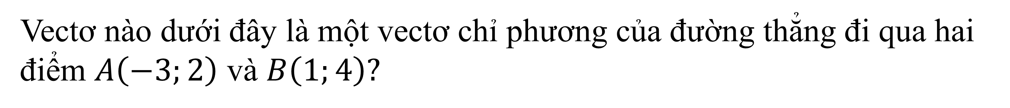




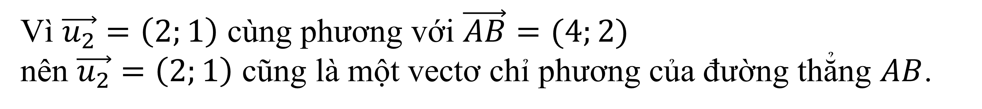
II
PHƯƠNG TRÌNH THAM SỐ CỦA ĐƯỜNG THẲNG
3
Câu hỏi trắc nghiệm
Câu 2
Vectơ nào dưới đây là một vectơ chỉ phương của đường thẳng đi qua hai điểm $A\left(−3;2\right)$ và $B\left(1;4\right)?$
A
$$\vec{u_{1}}=\left(−1;2\right)\text{.}$$
B
$$\vec{u_{3}}=\left(−2;6\right)\text{.}$$
$$\vec{u_{4}}=\left(1;1\right)\text{.}$$
B
$$\vec{u_{2}}=\left(2;1\right)\text{.}$$
C
D
Hướng dẫn
Đường thẳng $AB$ có một vectơ chỉ phương là $\vec{AB}=\left(4;2\right).$
Vì $\vec{u_{2}}=\left(2;1\right)$ cùng phương với $\vec{AB}=(4;2)$
nên $\vec{u_{2}}=\left(2;1\right)$ cũng là một vectơ chỉ phương của đường thẳng $AB$.
Notes:
Note: hiệu ứng xuất hiện…

Slide 11
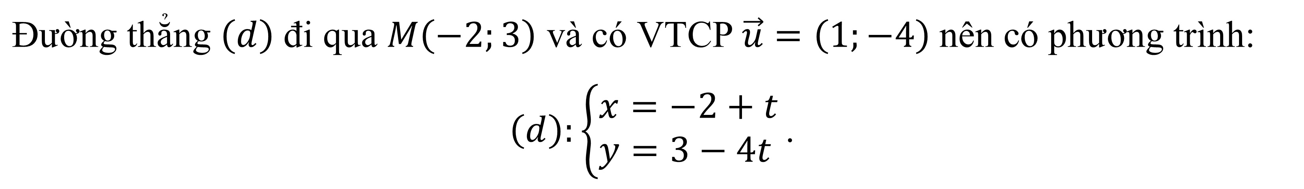




II
PHƯƠNG TRÌNH THAM SỐ CỦA ĐƯỜNG THẲNG
3
Câu hỏi trắc nghiệm
Câu 3
Viết phương trình đường thẳng $\left(d\right)$ đi qua $M\left(−2;3\right)$ và có VTCP $\vec{u}=\left(1;−4\right)$.
$$\left\{\begin{aligned}x=−2+3t \\ y=1−4t\end{aligned}\right.\text{.}$$
$$\left\{\begin{aligned}x=−2+t \\ y=3−4t\end{aligned}\right.\text{.}$$
$$\left\{\begin{aligned}x=1−2t \\ y=−4+3t\end{aligned}\right.\text{.}$$
$$\left\{\begin{aligned}x=3−2t \\ y=−4+t\end{aligned}\right.\text{.}$$
A
B
C
D
B
Hướng dẫn
$$\text{Đườ}\text{ng} \text{th}\text{ẳ}\text{ng} \left(d\right) \text{đ}\text{i} \text{qua} M\left(−2;3\right) \text{v}\text{à }\text{c}\text{ó }\text{VTCP} \vec{u}=\left(1;−4\right) \text{n}\text{ê}\text{n} \text{c}\text{ó }\text{ph}\text{ươ}\text{ng} \text{tr}\text{ì}\text{nh}\text{: }$$
$$\left(d\right):\left\{\begin{aligned}&x=−2+t \\ &y=3−4t\end{aligned}\right.\text{.}$$
Notes:
Note: hiệu ứng xuất hiện…

Slide 12
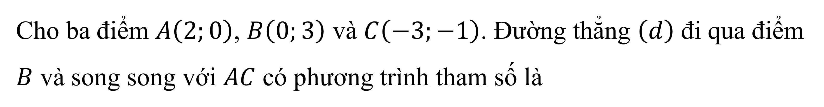




II
PHƯƠNG TRÌNH THAM SỐ CỦA ĐƯỜNG THẲNG
3
Câu hỏi trắc nghiệm
Câu 4
Cho ba điểm $A\left(2;0\right)$, $B\left(0;3\right)$ và $C\left(−3;−1\right)$. Đường thẳng $\left(d\right)$ đi qua điểm $B$ và song song với $AC$ có phương trình tham số là
$$\left\{\begin{aligned}x=5t \\ y=3+t\end{aligned}\right.\text{.}$$
$$\left\{\begin{aligned}x=5 \\ y=1+3t\end{aligned}\right.\text{.}$$
$$\left\{\begin{aligned}x=t \\ y=3−5t\end{aligned}\right.\text{.}$$
$$\left\{\begin{aligned}x=3+5t \\ y=t\end{aligned}\right.\text{.}$$
A
D
A
B
C
Hướng dẫn
Ta có $\vec{CA}=\left(5;1\right)$. Do $\left(d\right)\text{//}AC$ nên $\vec{u_{d}}=\vec{CA}=\left(5;1\right)$.
Lại có $\left(d\right)$ qua $B\left(0;3\right)$, do đó phương trình của $\left(d\right)$: $\left\{\begin{aligned}&x=5t \\ &y=3+t\end{aligned}\right.$.
Notes:
Note: hiệu ứng xuất hiện…

Slide 13
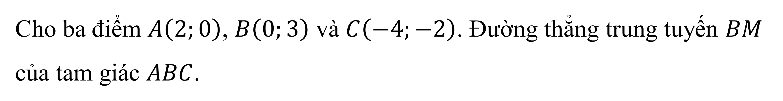




II
PHƯƠNG TRÌNH THAM SỐ CỦA ĐƯỜNG THẲNG
3
Câu hỏi trắc nghiệm
Câu 5
Cho ba điểm $A\left(2;0\right)$, $B\left(0;3\right)$ và $C\left(−4;−2\right)$. Đường thẳng trung tuyến $BM$ của tam giác $ABC$.
$$\left\{\begin{aligned}x=3t \\ y=3+t\end{aligned}\right.\text{.}$$
$$\left\{\begin{aligned}x=3−t \\ y=1−t\end{aligned}\right.\text{.}$$
$$\left\{\begin{aligned}x=−2+3t \\ y=−2+t\end{aligned}\right.\text{.}$$
$$\left\{\begin{aligned}x=3−2t \\ y=1−2t\end{aligned}\right.\text{.}$$
A
D
A
B
C
Hướng dẫn
Ta có $M$ là trung điểm $AC$ nên $M\left(\frac{x_{A}+x_{C}}{2}; \frac{y_{A}+y_{C}}{2}\right)⇒ M(−1;−1)$
Vì $BM$ đi qua $B$ nên nhận $\vec{CM}=\left(3;1\right)$ làm vectơ chỉ phương.
Do đó phương trình $BM$ là: $\left\{\begin{aligned}&x=0+3t \\ &y=3+t\end{aligned}\right.(t∈ℝ)$.
Notes:
Note: hiệu ứng xuất hiện…

Slide 14
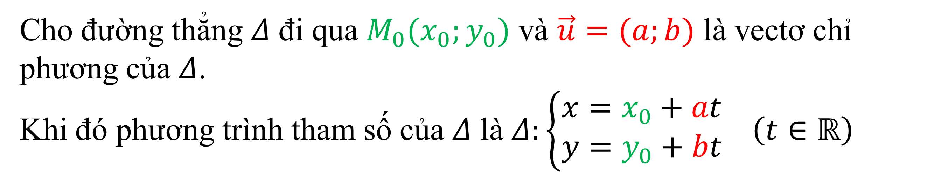
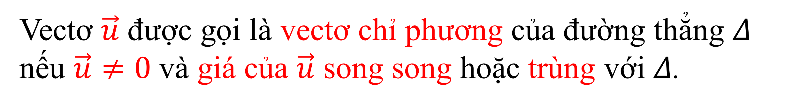
VECTƠ CHỈ PHƯƠNG CỦA ĐƯỜNG THẲNG
Vectơ $\vec{u}$ được gọi là vectơ chỉ phương của đường thẳng $Δ$ nếu $\vec{u}≠0$và giá của $\vec{u}$ song song hoặc trùng với $Δ$.
Cho đường thẳng $Δ$ đi qua $M_{0}(x_{0};y_{0})$ và $\vec{u}=(a;b)$ là vectơ chỉ phương của $Δ$.
Khi đó phương trình tham số của $Δ$ là $Δ:\left\{\begin{aligned}&x=x_{0}+at \\ &y=y_{0}+bt\end{aligned}\right. \left(t∈ℝ\right)$
PHƯƠNG TRÌNH THAM SỐ CỦA ĐƯỜNG THẲNG

